Slide 1
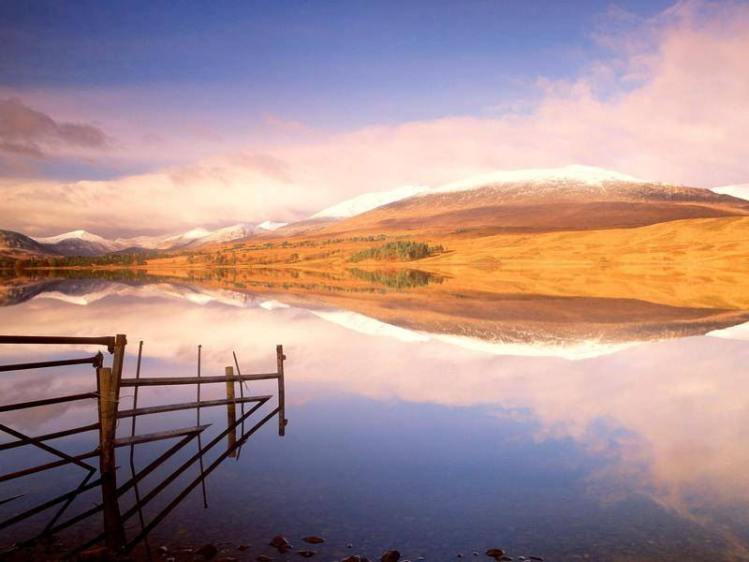
Jezera

Slide 2
Kaj je jezero?
Velika stoječa vodna površina, ki jo obkroža kopno.

Slide 3
običajno sladkovodna
večinoma ležijo na S polobli
izraz “jezero” se uporablja tudi za suha jezera (npr. jezero Eyre)

Slide 4
Kako delimo jezera?
naravna
umetna

Slide 5
Naravna jezera
glede na odtok in dotok vode
glede na prisotnost vode čez leto
glede na nastanek jezerske kotanje

Slide 6
Glede na odtok in dotok vode
Pretočna jezera
stalen dotok in odtok vode
Bohinjsko jezero, Blejsko jezero

Slide 7
Glede na odtok in dotok vode
Jezera brez pretoka
v žrelih ugaslih vulkanov (npr. Kratersko jezero v ZDA)
v puščavah (slana – Čadsko jezero)

Slide 8
Prisotnost vode čez leto
stalna jezera
periodična jezera
obdobna (puščavska) jezera

Slide 9
Nastanek jezerske kotanje
vglobljena
nastane s poglobitvijo površja
tektonska jezera (Bajkalsko jezero, Ohridsko jezero)
erozija (Triglavska jezera)

Slide 10
Nastanek jezerske kotanje
zajezitvena
z zajezitvijo odtoka vode
za čelnimi morenami (S Evrazija, S Amerika)
Morainsko jezero, Kanada

Slide 11
Nastanek jezerske kotanje
dvojno delovanje
Blejsko in Bohinjsko jezero

Slide 12
Umetna akumulacijska jezera
izraba hidroenergije
namakanje
največje je na reki Volti v Z Afriki
Naserjevo jezero na Nilu
v Sloveniji umetna jezera na Dravi

Slide 13
Pomen jezer za človeka
blažilen vpliv na podnebje
privlačna za poselitev
pomembna prometna pot
vir hidroenergije
za namakanje
ribolov
turistična in rekreacijska
vloga

Slide 14
Zasipavanje jezer
zasipavanje z naravnimi rečnimi nanosi
postopoma se spremenijo v močvirja ali barja – lahko tudi povsem izginejo

Slide 15
Onesnaževanje jezer
izpostavljeni onesnaževanju – dotok odpadnih voda
voda se zelo počasi obnavlja
problem - voda nasičena z neorganskimi hranili, v njej se pretirano razmnožijo nekateri organizmi

Slide 16
Cvetenje jezer
Če se organizmi (planktonske alge) tako razmnožijo, da voda ni več prosojna, govorimo o cvetenju jezer.
Posledica: pomanjkanje kisika v spodnjih plasteh vode, rastlinstvo in živalstvo začne propadati.

Slide 17
Posebnosti
največje jezero: Kaspijsko jezero, 394.299 km²
najglobje jezero: Bajkalsko jezero, 1637 m
najvišje ležeče jezero: Titikaka v Boliviji
najnižje ležeče: Mrtvo morje v Izraelu, -400 m
največje umetno jezero v Evropi: Kielder Water v S Angliji
več kot 60% vseh jezer je v Kanadi
“jezera” na Luni

